Slide 1
4.3 Clutter is your enemy!
Storytelling with Data

Slide 2
Clutter is your enemy!
การนำเสนอที่ดีนั้นต้องไม่ยุ่งเหยิง และมีเส้นหรือข้อความที่เยอะเกินความจำเป็น การนำเสนอที่ดีต้องดูเข้าใจง่าย ผู้ฟังไม่ควรใช้เวลามากในการทำความเข้าใจสิ่งที่นำเสนอ เพราะการนำเสนอที่ยุ่งเหยิงและซับซ้อนนั้นจะเป็นภาระของการทำความเข้าใจของผู้ฟัง หรือผู้ฟังจะใช้สมองประมวลผลหนักมากขึ้น

Slide 3
Gestalt principle
The Gestalt School of Psychology set out in the early 1900s to understand how individuals perceive order in the world around them. What they came away with are the principles of visual perception still accepted today that define how people interact with and create order out of visual stimuli.
ทฤษฎีเกสตัลต์(Gestalt Theory)
ทฤษฎีเกสตัลต์ ซึ่งเป็นทฤษฎีที่ใช้อธิบายการรับรู้ทางสายตาของมนุษย์ (Visual perception) ซึ่ง เราได้เรียนแล้วในบทที่ 3
Visual perception (การรับรู้ทางสายตา) คือเป็นการรับรู้ทางสายตาโดยเกี่ยวข้องกับการประมวลผลจากสมอง โดยบางครั้งอาจใช้การจดจำจากประสบการณ์มาช่วยในการประมวลผล และส่งผลให้เกิดความเข้าใจสิ่งที่มองเห็นได้รวดเร็วขึ้น

Slide 4
หลักการของเกสตัลต์ (Gestalt principles) มีองค์ประกอบดังนี้
Gestalt (เยอรมัน : กุสไต) แก่นหรือรูปทรงแห่งรูปแบบสมบูรณ์ของสิ่ง ๆ หนึ่ง
Proximity (ความใกล้ชิด)
Similarity (ความคล้าย/เหมือนกัน)
Enclosure (การตีกรอบ /การล้อมกรอบ)
Closure (การปิด/การสิ้นสุด/การยุติ)
Continuity (ความต่อเนื่อง)
Connection (การเชื่อมต่อ)

Slide 5
ทฤษฎีเกสตัลต์ (Gestalt Theory)
As you have learned from this brief overview, the Gestalt principles help us understand how people see, which we can use to identify unnecessary elements and ease the processing of our visual communications. In this chapter, we’ll discuss how we can apply some of these principles to a real‐world example.
จากหลักการเกสตัลต์ ช่วยให้เราเข้าใจว่าผู้คนมองเห็นภาพอย่างไร เราสามารถใช้หลักการเกสตัลต์ เพื่อช่วยระบุองค์ประกอบที่ไม่จำเป็น และทำให้การประมวลผลภาพของเราง่ายขึ้น

Slide 6
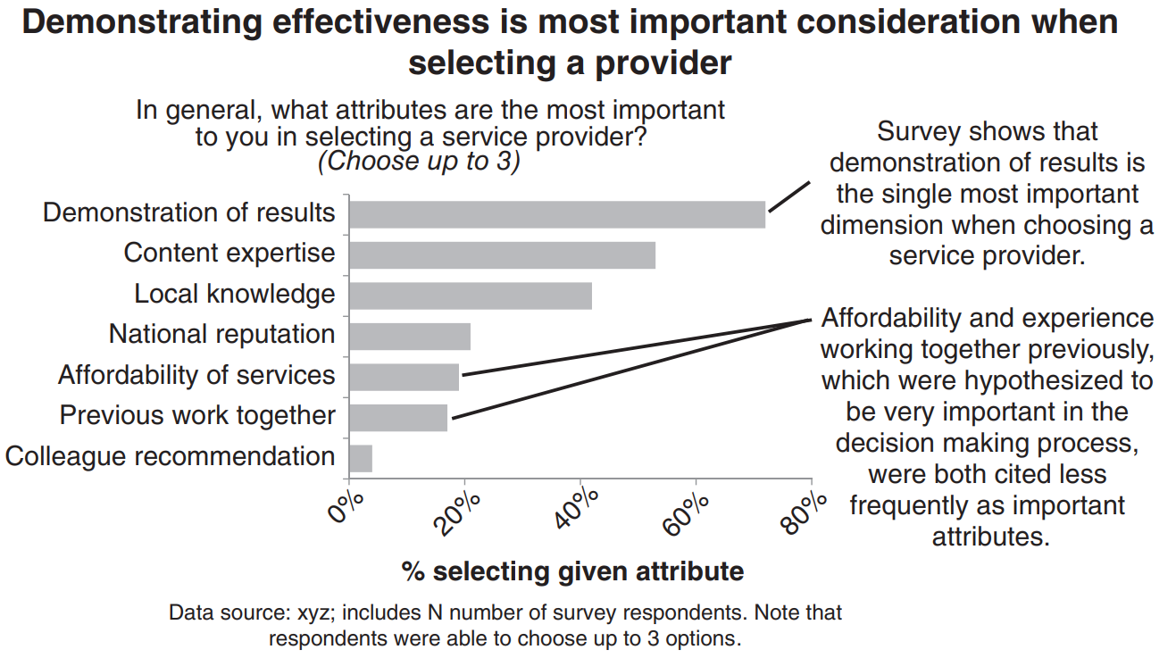
Lack of visual order (ขาดการจัดลำดับภาพ )
องค์ประกอบ ok แต่ไม่สะดุดตา
รูปนี้ชี้โดยเส้น

Slide 7
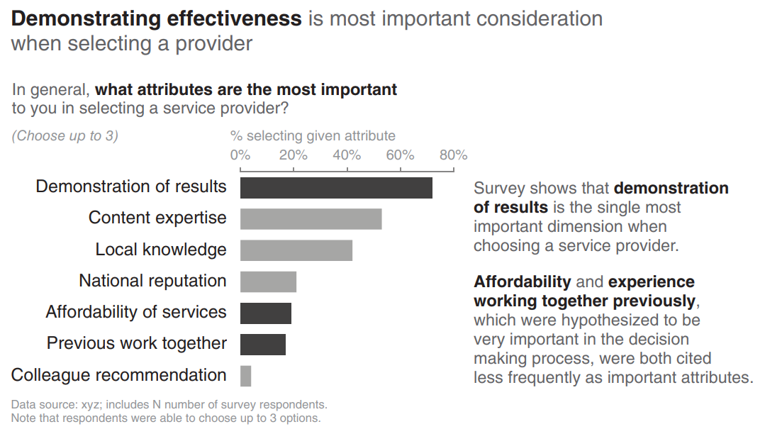
การแก้ไข Lack of visual order (ขาดการจัดลำดับภาพ )
องค์ประกอบเดิม แต่ชี้ประเด็นสำคัญด้วยสีที่เข้มแทนการชี้ด้วย Line

Slide 8
การจัดตำแหน่ง (Alignment)
การแสดงข้อมูลในตาราง
ตัวหนังสือยาวควรชิดซ้าย
ตัวเลขชิดขวา
รหัสหรือข้อความที่มีขนาดใกล้เคียงกัน สามารถจัดตรงกลางได้
การเอียงตัวหนังสือ
การจัดอักษเอียงผิดปกติทำให้การอ่านช้ากว่าใช้อักษรปกติ
การทำงานในช่วงวันสินเดือน
การทำงานในช่วงวันสินเดือน

Slide 9
ความยุ่งเหยิง ของภาพนำเสนอ
วิธีที่สามารถนำทฤษฎีเกสตัลต์ ไปใช้กับ ตัวอย่างในการทำงานจริง

Slide 10
Decluttering: step‐by‐step (การขจัดความยุ่งเหยิง -มีวิธีการเป็นขั้นตอนดังนี้ )
Decluttering means removing things you do not need from a place, in order to make it more pleasant and more useful.

Slide 11
Case Study:
สถานการณ์สมมติ: ผู้จัดการเทคโนโลยีสารสนเทศ (IT) ได้รับหัวข้อ คือในปีที่ผ่านมามีปัญหาของการลาออกของพนักงาน แต่อย่างไรก็ตาม บริษัทไม่มีการรับพนักงานใหม่มาทำงานแทน ทำให้พนักงานเดิมที่มีอยู่ต้องรับผิดชอบงานเพิ่มขึ้น
คำถามคือ: เราควรรับพนักงานเพิ่มไหม และเท่าไหร่
อันดับแรก: คุณต้องการทำความเข้าใจว่าการลาออกของบุคคลในปีที่ผ่านมาส่งผลต่อประสิทธิภาพการทำงานโดยรวมของทีมคุณอย่างไร เราได้สร้าง Graph เพื่อดูแนวโน้มรายเดือนของงานที่รับเข้าและงานที่ดำเนินการแล้ว ในรอบปีที่ผ่านมา จาก Graph ที่ได้ทำให้เราเห็นปัญหาของทีมว่ากำลังประสบปัญหาขาดแคลนพนักงาน
จากการวิเคราะห์จาก Graph สามารถช่วยตัดสินใจในการจ้างงานของพนักงานใหม่ได้

Slide 12
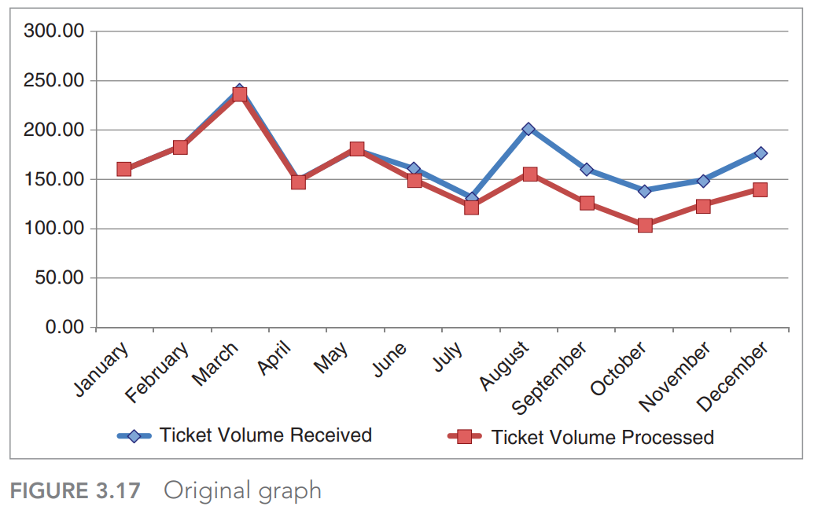
Original graph (กราฟเริ่มก่อนแก้ไข)
Before remove chart border

Slide 13
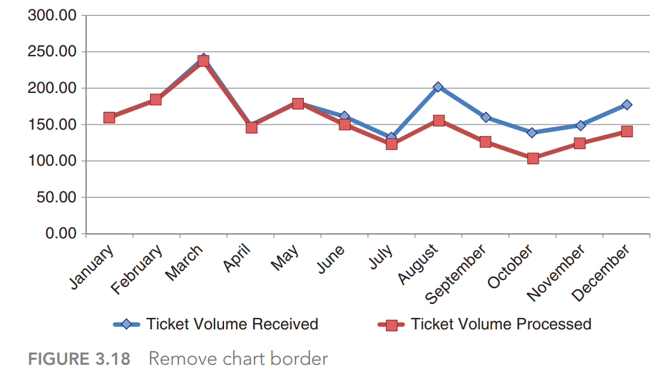
1. Remove chart border
Remove chart border
Chart borders are usually unnecessary, as we covered in our discussion of the Gestalt principle of closure. Instead, think about using white space to differentiate the visual from other elements on the page as needed.
After remove chart border

Slide 14
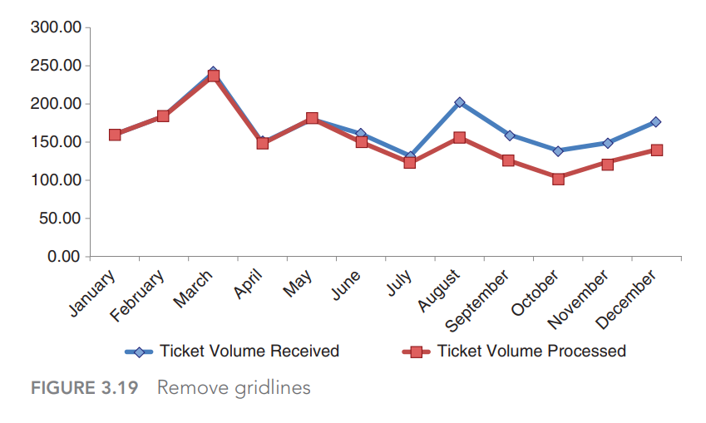
2. Remove gridlines
If you think it will be helpful for your audience to trace their finger from the data to the axis, or you feel that your data will be more effectively processed, you can leave the gridlines. But make them thin and use a light color like grey. Do not let them compete visually with your data. When you can, get rid of them altogether: this allows for greater contrast, and your data will stand out more.

Slide 15
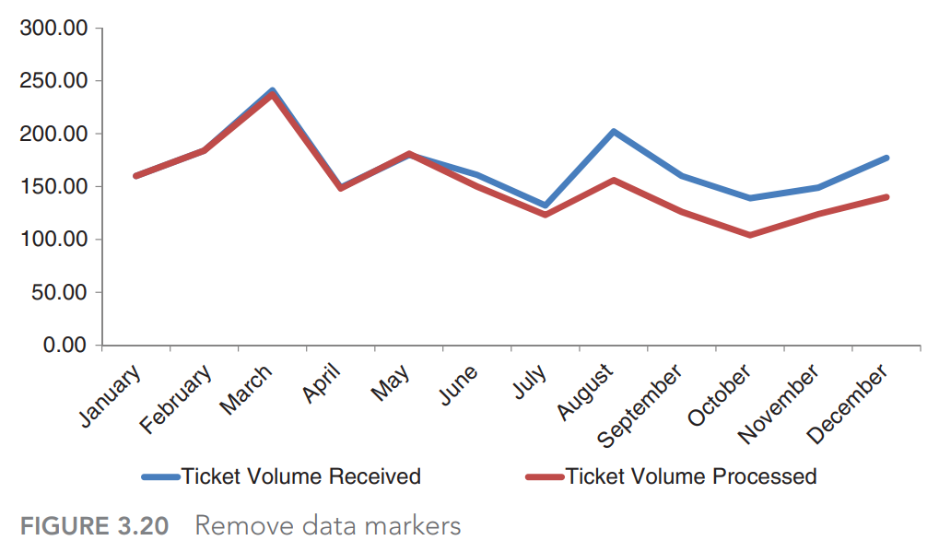
3. Remove data markers (แล้วแต่กรณี)
Remember, every single element adds cognitive load on the part of your audience. Here, we’re adding cognitive load to process data that is already depicted visually with the lines. This isn’t to say that you should never use data markers, but rather use them on purpose and with a purpose, rather than because their inclusion is your graphing application’s default.
Case นี้ Remove data markers ได้เนื้อหายังสามารถอ่านได้เหมือนเดิม

Slide 16
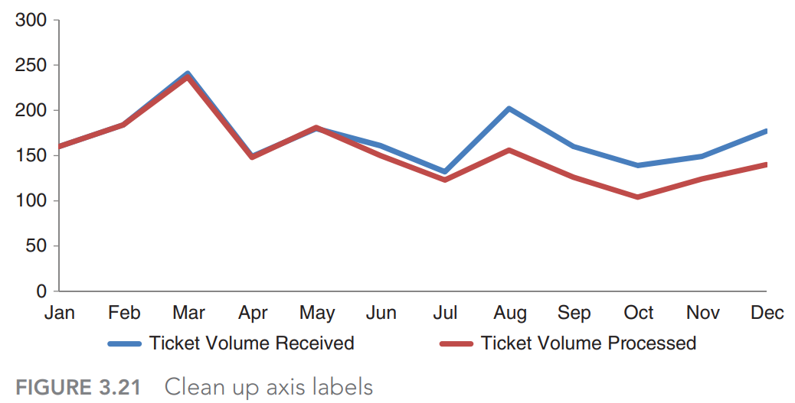
4. Clean up axis labels
One of the biggest pet peeves is trailing zeros on y‐axis labels: they carry no informative value, and yet make the numbers look more complicated than they are! Get rid of them, reducing their unnecessary burden on the audience’s cognitive load. We can also abbreviate the months of the year so that they will fit horizontally on the x‐axis, eliminating the diagonal text.
Case นี้ เดือนใช้ตัวย่อจะดีกว่า เพราะคนทั่วไปจะเข้าใจ Jan=January
Feb= February และต่อไป…

Slide 17
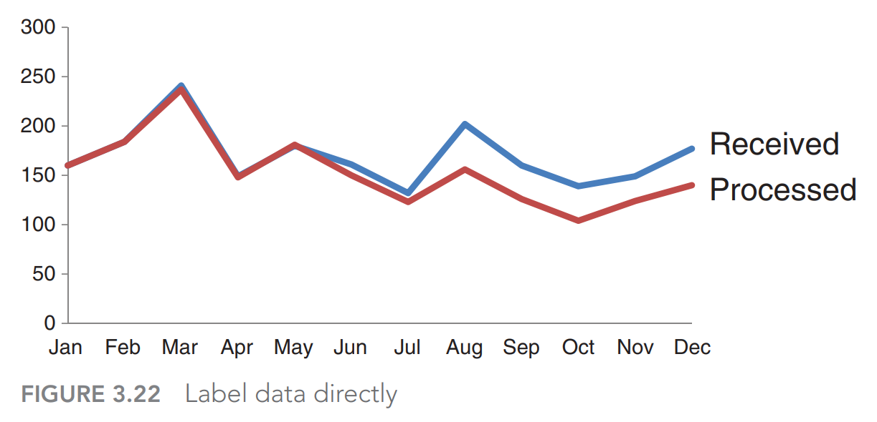
5. Label data directly
We want to try to identify anything that will feel like effort to our audience and take that work upon ourselves as the designers of the information. In this case, we can leverage the Gestalt principle of proximity and put the data labels right next to the data they describe.
Gestalt principle of proximity

Slide 18
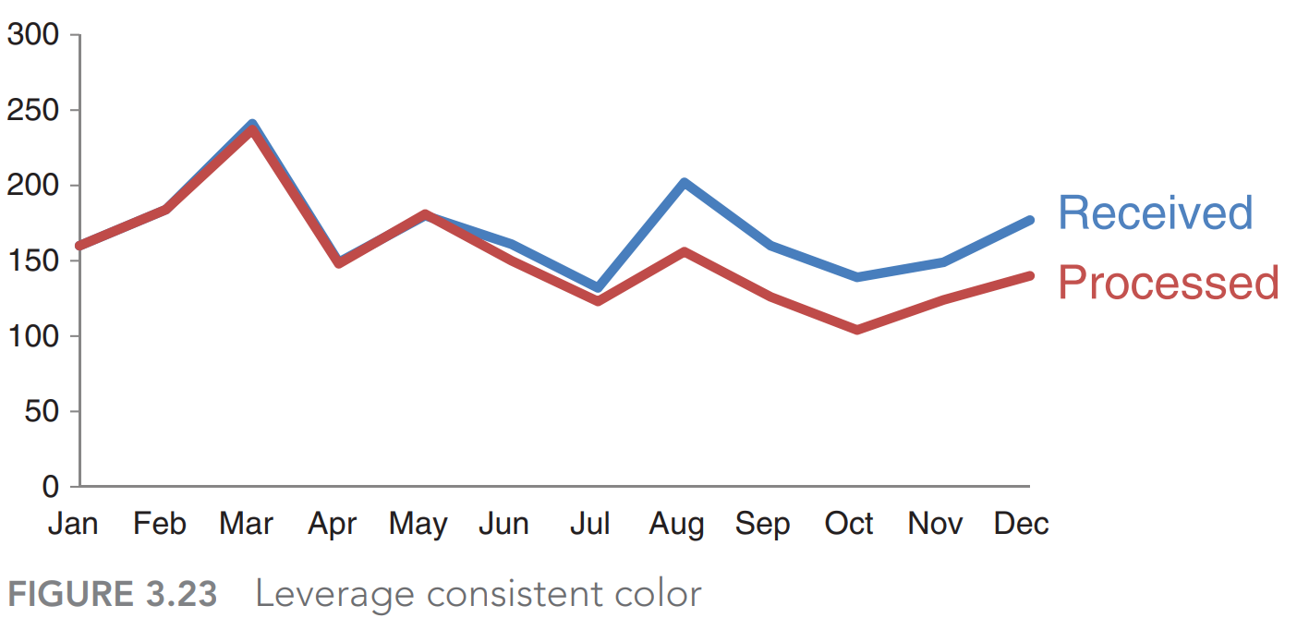
6. Leverage consistent color
In this step, we leverage the Gestalt principle of similarity and make the data labels the same color as the data they describe. This is another visual cue to our audience that says, “these two pieces of information are related.”
Gestalt principle of similarity

Slide 19
กราฟที่ได้จากการใช้หลักการขจัดความยุ่งเหยิงตามขั้นตอนทีละขั้น
Before
After
อย่างไรก็ตามกราฟนี้เป็นภาพที่ยังไม่สมบูรณ์ในการนำเสนอ แต่กราฟที่ได้จากการใช้หลักการขจัดความยุ่งเหยิงตามขั้นตอนทีละขั้นตอนเพื่อให้เห็นกราฟ ก่อนและหลัง วิธีการขจัดความยุ่งเหยิง

Slide 20
Course แนะนำเพิ่มเติม
https://space.cbs.chula.ac.th/account/login/?next=%2Fcourse%2F190%2Fcurriculum%3Fis_coniclex%3Dfalse

